Slide 1
Муниципальное бюджетное дошкольное образовательное учреждение д/с № 5 «Лесовичок»
"День родительского управления" - эффективная форма взаимодействия ДОУ и семьи в вопросах повышения компетентности родителей в области физического воспитания и формирования здорового образа жизни дошкольников.
Подготовили:
ст. воспитатель Рылькова Ю.В.
Воспитатель Дубровская Т.М.
г. Данилов 2020

Slide 2
«Если мы хотим вырастить нравственно и физически здоровое поколение,
то должны решать эту проблему совместно
с родителями».
В. А. Сухомлинский

Slide 3
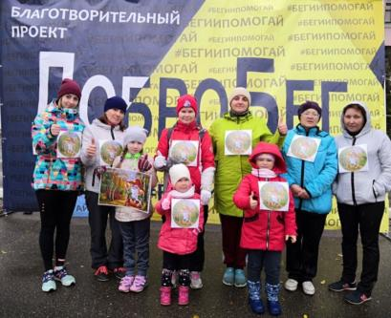
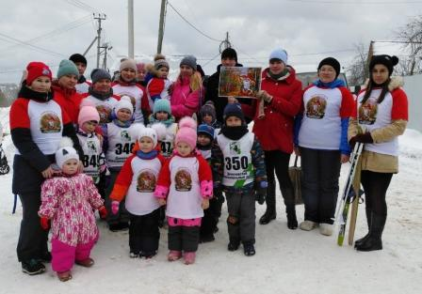
Благотворительный проект МР
«ДоброБег»
Открытое первенство по лыжным гонкам «Первый старт»

Slide 4
Цель: повышение компетентности родителей в вопросах воспитания культуры здорового образа жизни у дошкольников.
Задачи:
активизировать родителей на воспитание у детей осознанного отношения к сохранению и укреплению своего здоровья;
ориентировать родителей на формирование у ребенка положительного отношения к физкультуре и спорту;
привлекать родителей к активному отдыху с детьми.

Slide 5
Режимные моменты
«Дня родительского управления»
утренняя гимнастика,
беседа о правильном питании;
беседа о соблюдении режима дня;
занятие с фитболами;
развлечение на прогулке,
семинар для родителей «Нескучные игры дома».

Slide 6
Подготовительная работа:
обсуждение вопросов по организации «Дня управления»;
распределение ролей и обязанностей между родителями;
индивидуальное консультирование родителей
по проведению образовательной деятельности;
инструктаж участников по охране жизни и здоровья детей, по технике безопасности.

Slide 7
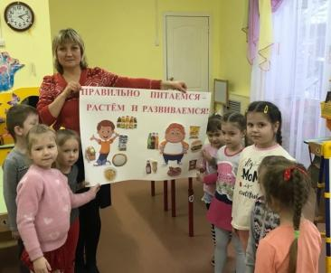
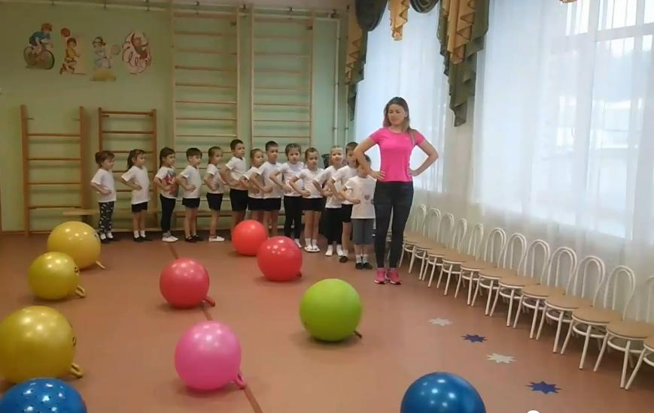
«День родительского
управления»

Slide 8
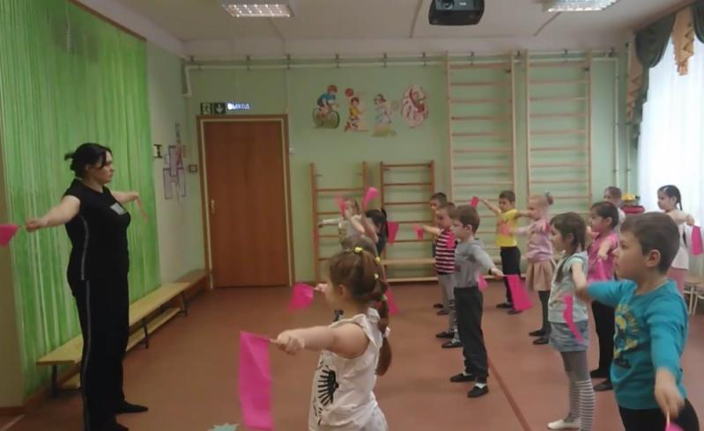
Утренняя гимнастика

Slide 9
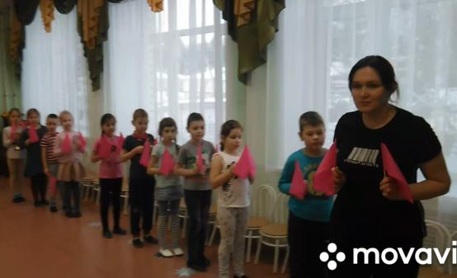
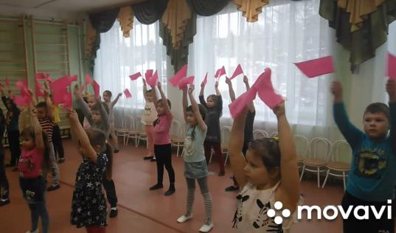
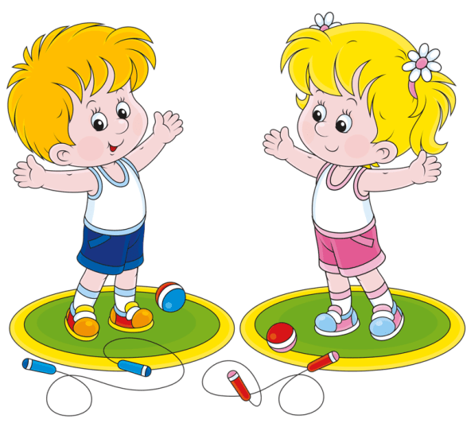

Slide 10
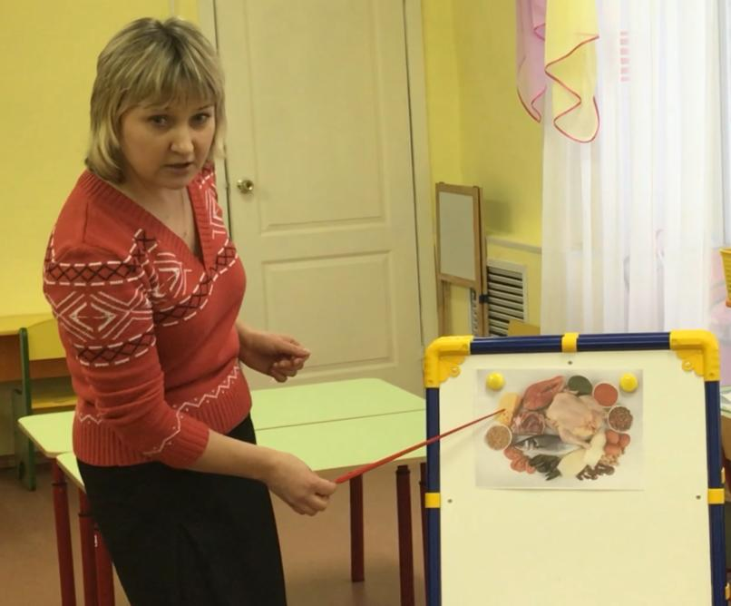

Slide 11
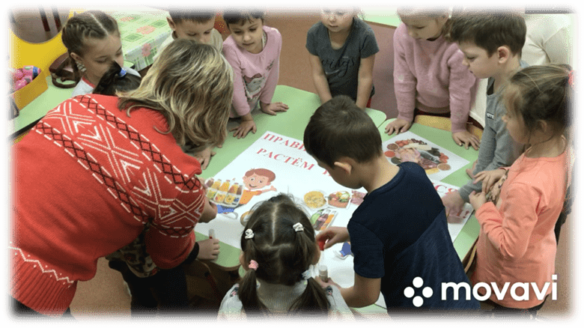

Slide 13
Занятие с фитболами

Slide 14
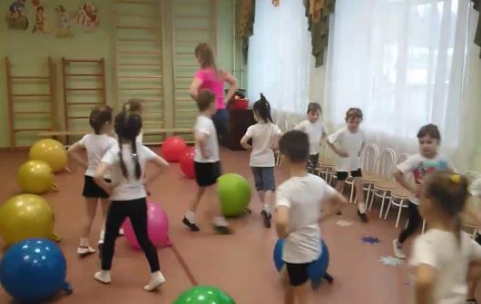
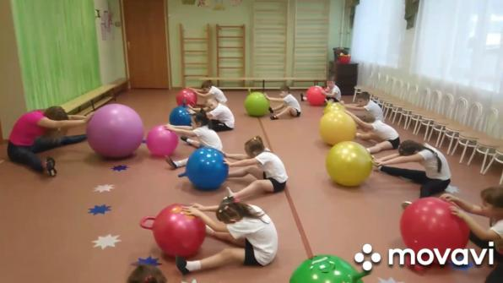

Slide 15
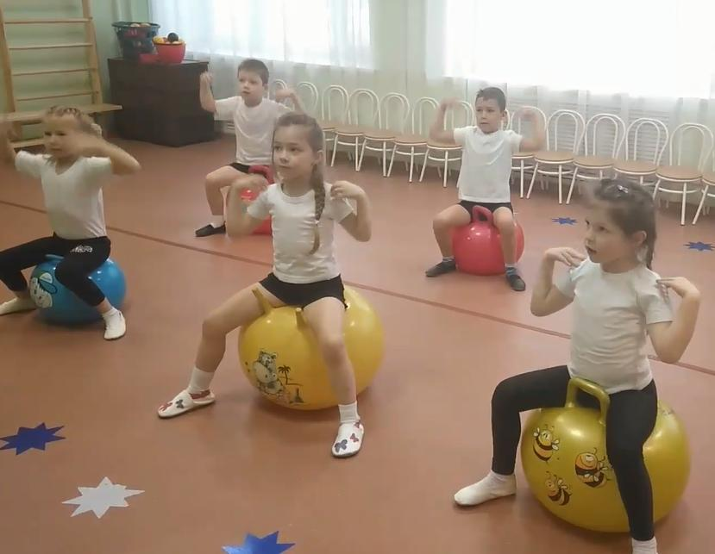

Slide 16
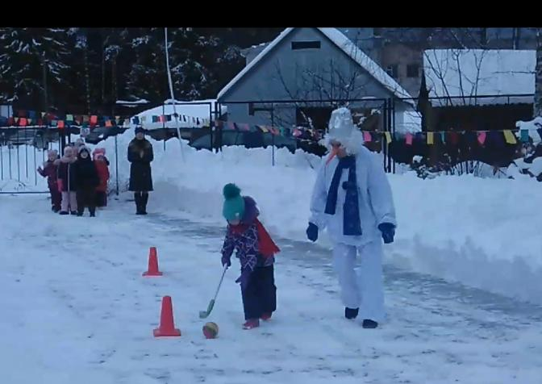
Игровая программа
«День рождения Снеговика»

Slide 17
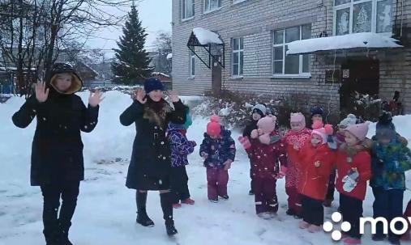
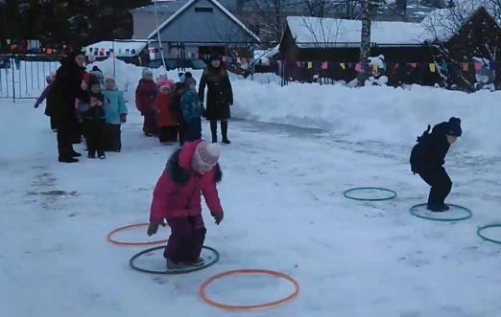

Slide 18
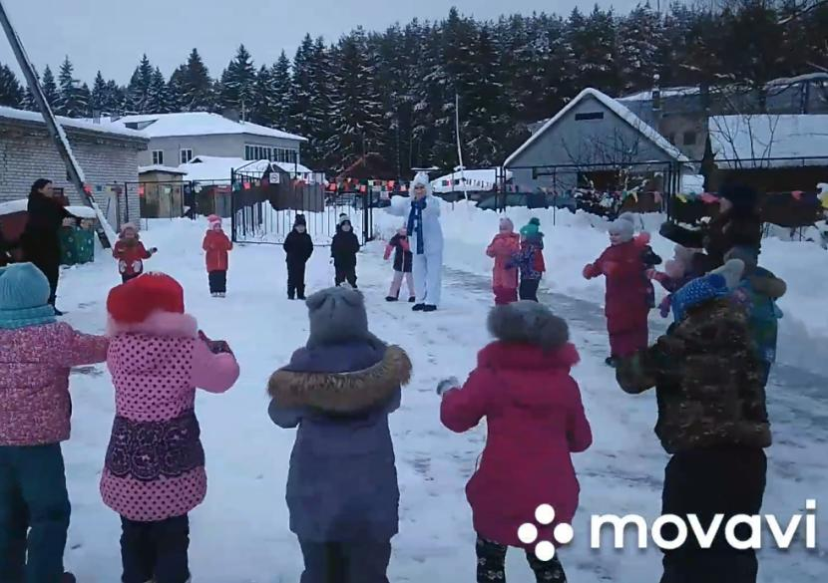

Slide 19
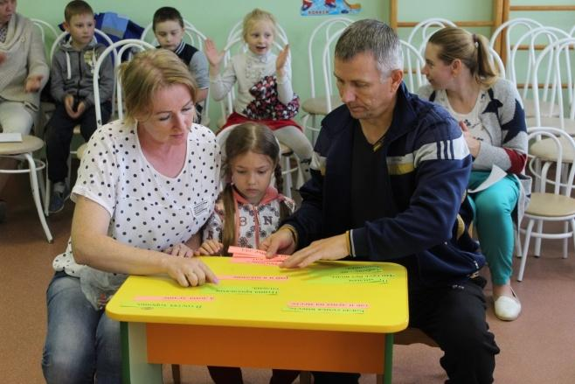
Семинар «Нескучные игры дома»

Slide 20
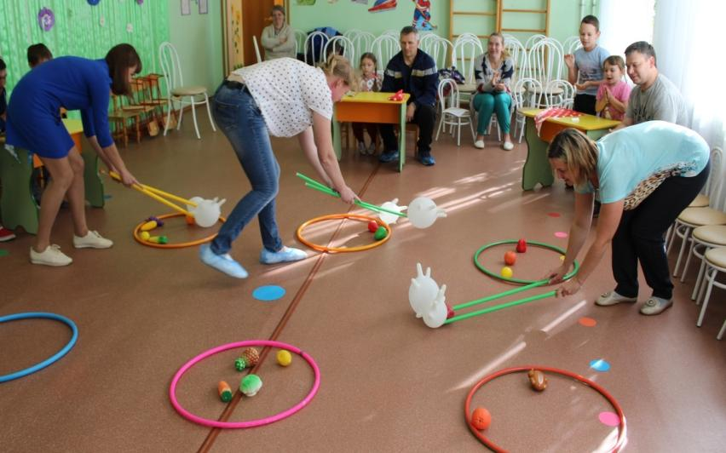

Slide 21
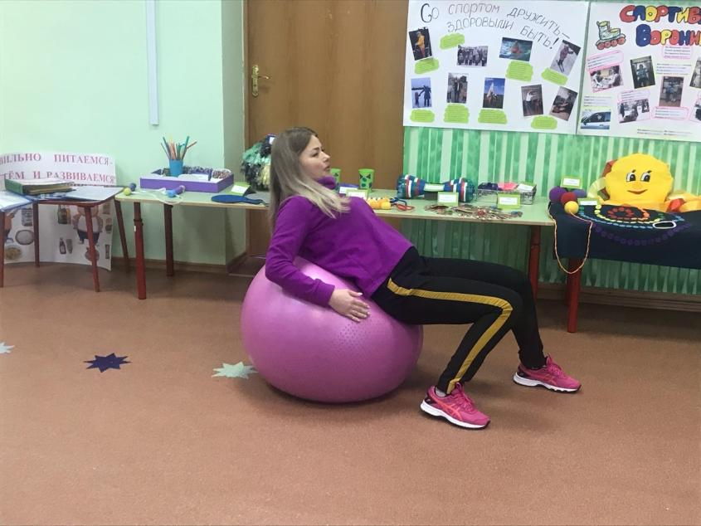

Slide 22
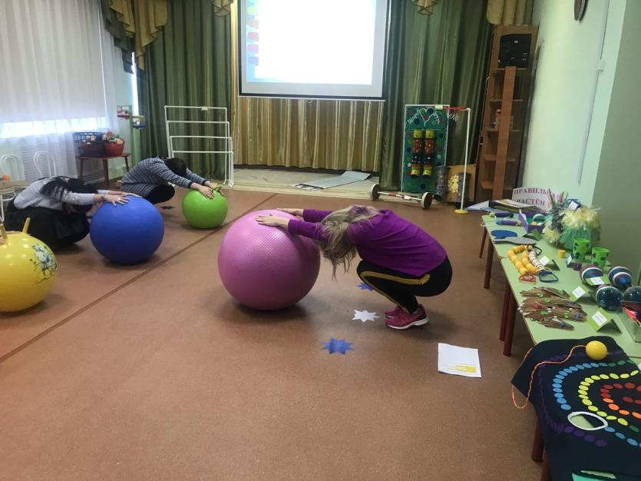

Slide 23
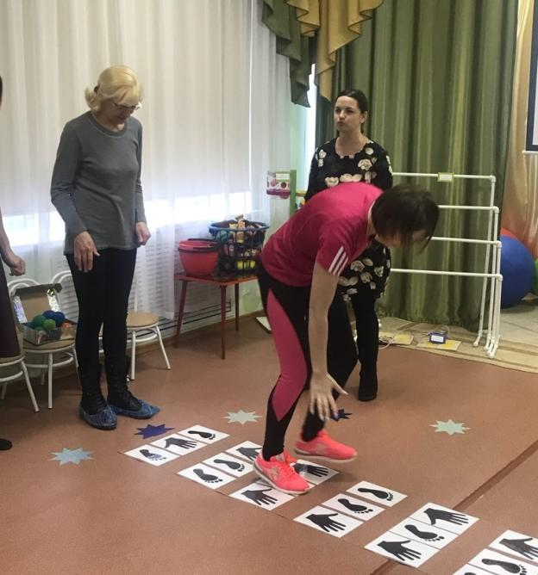

Slide 25
Удачи,
успеха,
здоровья!

